Slide 1

AUDIÊNCIA PÚBLICA
Prefeitura Municipal de Cordeirópolis
Em parceria com a Câmara Municipal de Cordeirópolis
Referente a Lei Complementar nº 177/2011 – Anexo II
e
P. L. C. nº 18/2023
14 / setembro / 2023 – 19h00
Quinta-feira
Câmara Municipal

Slide 2
AUDIÊNCIA PÚBLICA
Prefeitura Municipal de Cordeirópolis
Altera a Zona Urbana do Art. 9º do Anexo II. e acresce os artigos 17 e 18 da Lei Complementar nº 177/2011 (Institui o Plano Diretor) – Anexo II
Proposta do Executivo
14 / setembro / 2023 – 19h00
Quinta-feira
Câmara Municipal

Slide 3

Plano
Diretor

Slide 4
AUDIÊNCIA PÚBLICA
Prefeitura Municipal de Cordeirópolis; e
Câmara Municipal de Cordeirópolis.

Slide 5

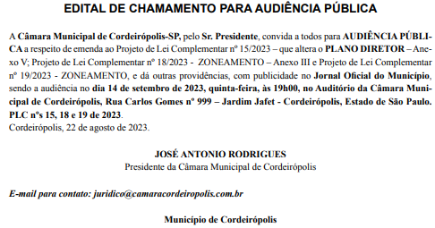

Slide 6
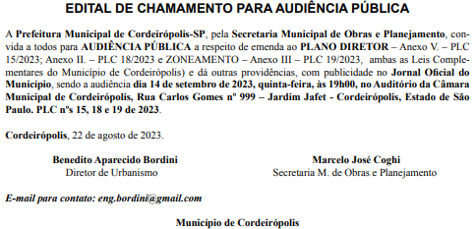

Slide 7
Prefeitura Municipal de Cordeirópolis
Lei Complementar nº 177, de 29 de dezembro de 2011.
“Dispõe sobre o Plano Diretor do Município de Cordeirópolis, suas normas disciplinadoras e dá outras providências.”

Slide 8
Prefeitura Municipal de Cordeirópolis
A necessidade é adequar a zona urbana em dois parcelamentos do solo tipo loteamentos fechados – acesso controlado, ao sul do Município com acesso preferencial por Limeira, aliás, com concordância dessa cidade na aprovação do empreendimento.

Slide 9
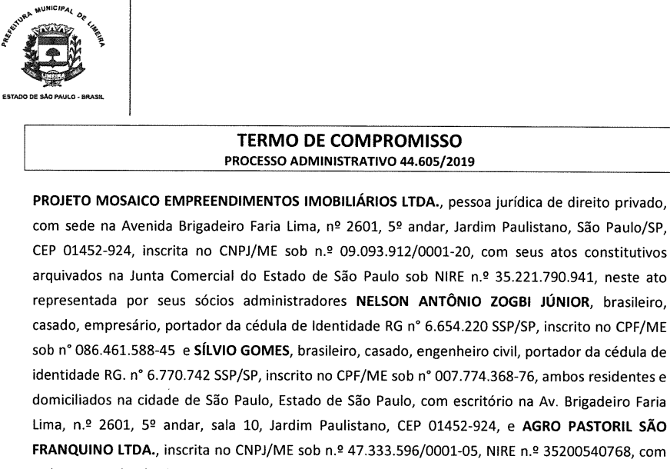
Prefeitura Municipal de Cordeirópolis

Slide 10
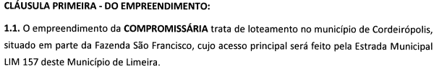

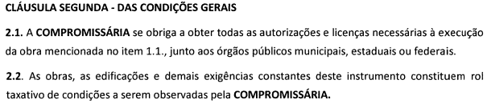
Prefeitura Municipal de Cordeirópolis

Slide 11
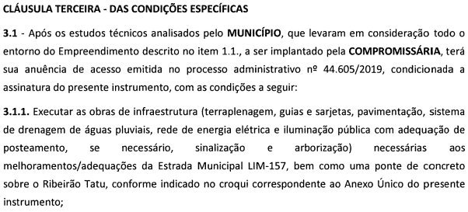
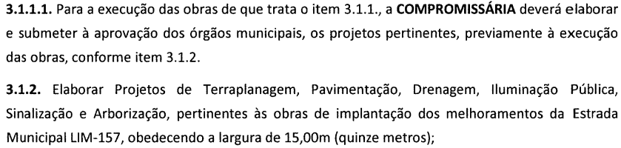
Prefeitura Municipal de Cordeirópolis

Slide 12
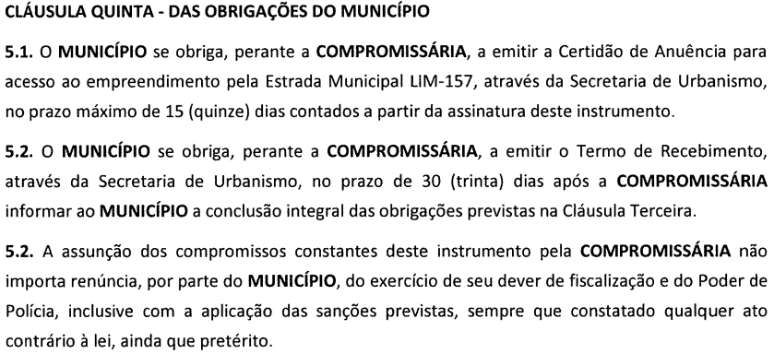
Prefeitura Municipal de Cordeirópolis

Slide 13
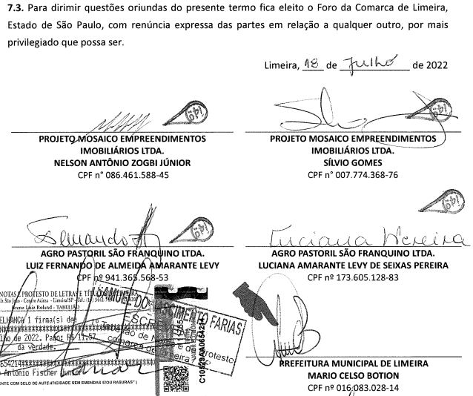
Prefeitura Municipal de Cordeirópolis

Slide 14
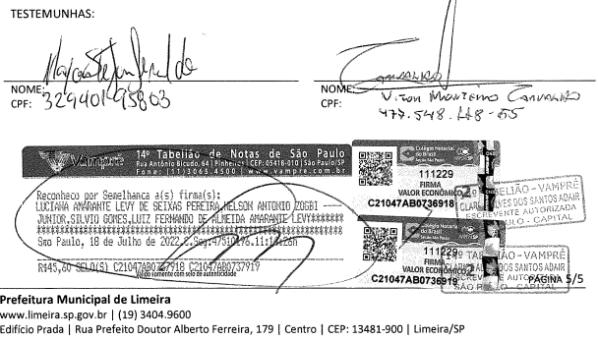
Prefeitura Municipal de Cordeirópolis

Slide 15
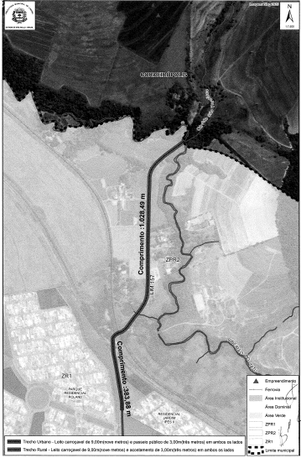

Slide 16

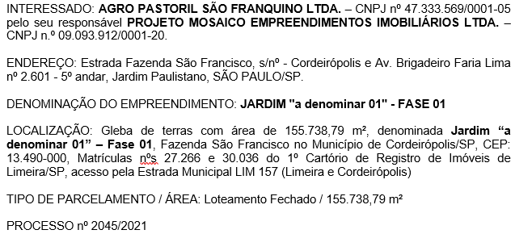

Slide 17
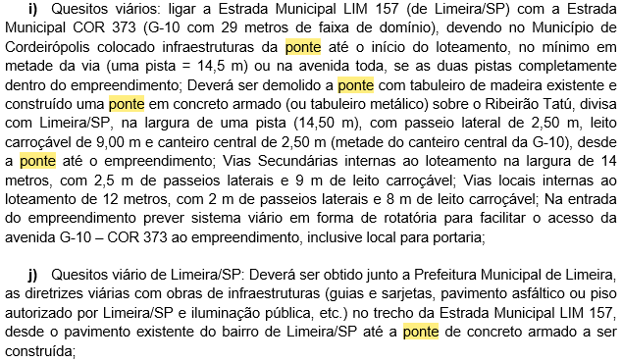

Slide 18
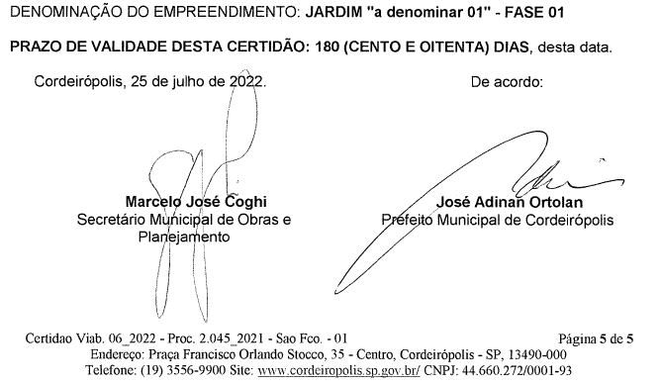

Slide 19
Prefeitura Municipal de Cordeirópolis
O assunto tratado pelo referendado Projeto é de fundamental importância para adequar os parcelamentos citados (Art. 9º do Anexo II. do Plano Diretor) dentro dessa zona.

Slide 20
Prefeitura Municipal de Cordeirópolis
Art. 1º – Fica o Município de Cordeirópolis autorizado a alterar o Art. 9º no seu Anexo II. e acresce os artigos 17 e 18 da Lei Complementar nº 177, de 29 de dezembro de 2011 (Institui o Plano Diretor do Município de Cordeirópolis e dá outras providências), conforme segue:
"Art. 9º – Fazem parte desta lei os seguintes Anexos:
I. .......................;
II. Planta do Perímetro Urbano e da Expansão Urbana (escala 1:15.000);
III. ....................................;

Slide 21
Prefeitura Municipal de Cordeirópolis
§ 13 – ........................
§ 14 – ................................
§ 15 – .....................................
§ 16 – .......................
§ 17 – Fica autorizado a ampliação do perímetro urbano ao sul do Município, ao longo da Estrada Municipal Emílio Bassinello (COR 373) na área de 295.830,28 m² englobando os loteamentos fechados residenciais “Mosaico I" com 155.738,79 m², “Mosaico II" com 128.598,83 m² e ao sistema viário municipal com 11.492,66 m², da COR 273 entre o loteamento residencial “Mosaico I" e o Município de Limeira.
§ 18 – O Anexo II. fica codificado sob nº 006/2023.”

Slide 22
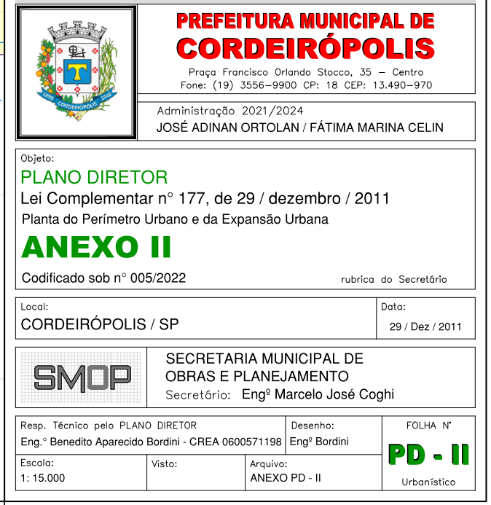
Situação
Atual

Slide 23
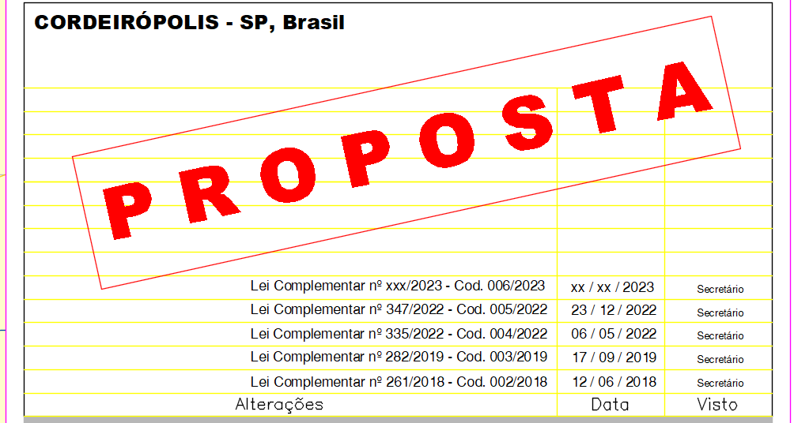
SITUAÇÃO PRETENDIDA – CAPA ROSTO COM A SEQUÊNCIA DAS LEIS COMPLEMENTARES

Slide 24
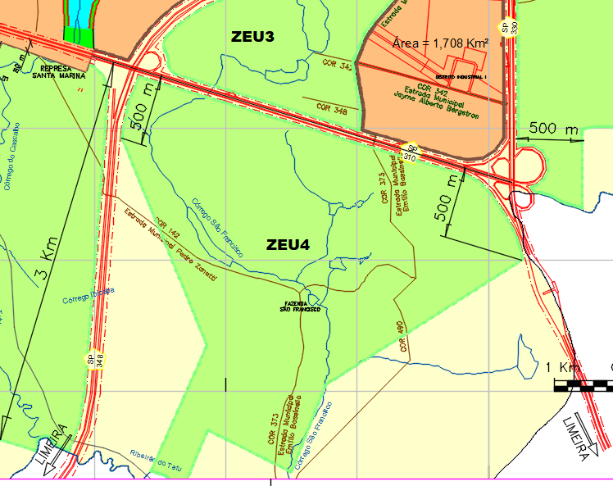
SITUAÇÃO ATUAL – PERÍMETRO URBANO
Anexo II - Codificado nº 005/2022 - ATUAL

Slide 25
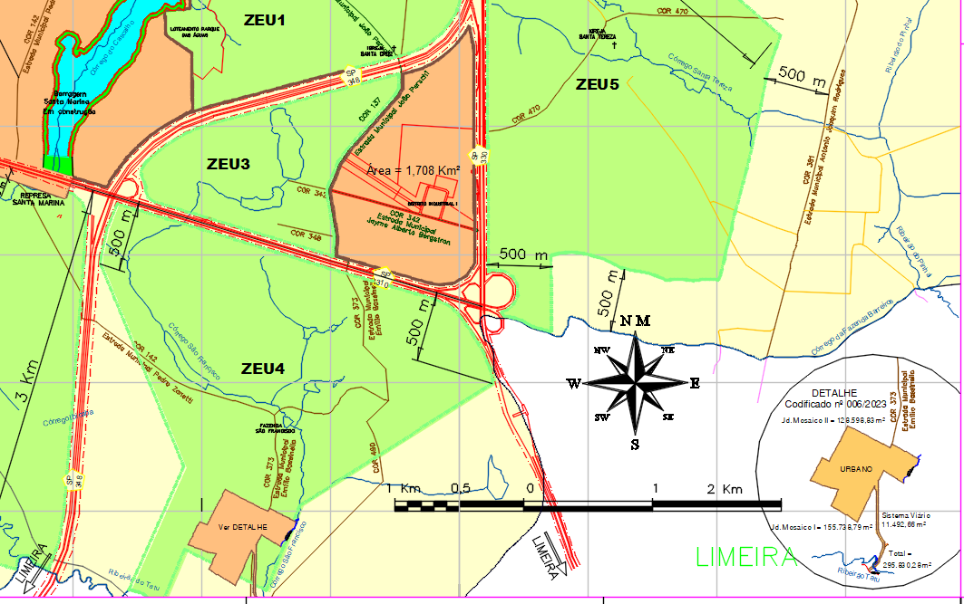
SITUAÇÃO PRETENDIDA – PERÍMETRO URBANO
AMPLIADO - PROPOSTA

Slide 26
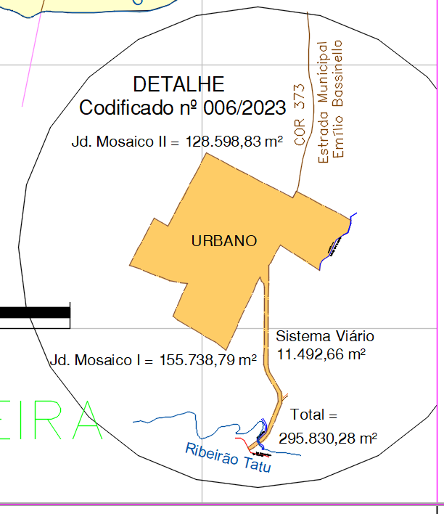
SITUAÇÃO PRETENDIDA – PERÍMETRO URBANO
AMPLIADO

Slide 27
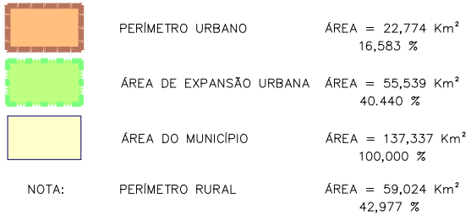
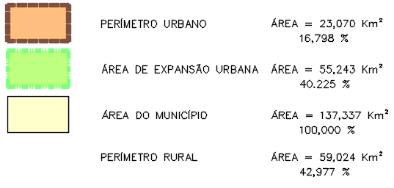
Prefeitura Municipal de Cordeirópolis
ATUAL
005/2022
PROPOSTA
006/2023

Slide 28
SITUAÇÃO PRETENDIDA - ANEXO II DO PD

Slide 29
Prefeitura Municipal de Cordeirópolis
Pedimos à Câmara Municipal de Cordeirópolis para aprovar primeiro o PLC nº 18/2023 e depois o PLC nº 019/2023, de sorte que a sequência fica em:
PLC nº 018/2023 – perímetro urbano dos Jardins Mosaico I e II; e depois o
PLC nº 019/2023 – zoneamento ZER2 (loteamentos fechados de acesso controlado) para os Jardins Mosaico I e II.

Slide 31
Execução:
Prefeitura Municipal de Cordeirópolis
  Secretaria Municipal de Obras e Planejamento
  Marcelo José Coghi – Secretário
  Contato: marcelocoghi@cordeiropolis.sp.gov.br
  Diretoria de Urbanismo – S.M.O.P.
  Engº Benedito Aparecido BORDINI – Diretor
  Contato: eng.bordini@gmail.com
  Em parceria com a Câmara Municipal de Cordeirópolis
“Não basta ser excelente no que se faz.
É preciso ser ético e humano.”

